Slide 1




DATE. 2025
대구광역시
범죄 취약 장소 식별 및 위험도/안전도 분석
[대구 빅데이터 분석 경진대회]
팀
대굴대구
이름
김동균, 오정민, 오윤서

Slide 2
대구광역시 범죄취약장소 식별 및 위험도/안전도 분석
대구 빅데이터 분석 경진 대회
목차
01
서론
04
위험/안전 지역 도출
4-1) 위험/안전 지역 도출
1-1) 분석 배경 및 필요성
4-2) 위험/안전 지역 TOP6 요인 분석
02
데이터 설명
05
기대 및 효과 방안
2-1) 사용 데이터
2-2) 전처리 과정
5-1) 기대 및 효과 방안
2-3) 최종 데이터 컬럼
03
범죄 위험도/안전도/순위험도 계산
06
참고자료
3-1) 가중치 설정
6-1) 참고자료
3-2) 위험도/안전도/순위험도 계산

Slide 3


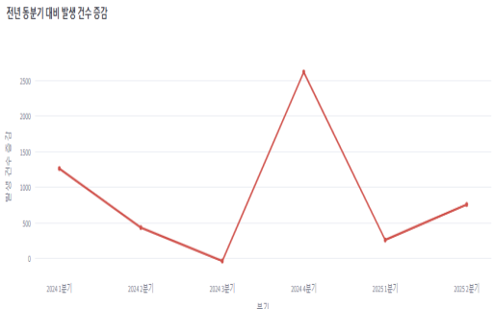
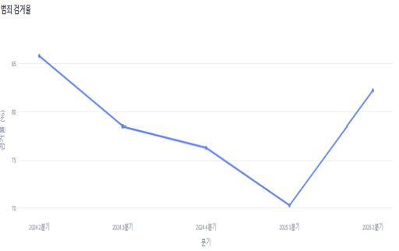
01 서론
02 데이터 설명
03 범죄 위험도/안전도/순위험도 계산
04 위험지역 도출
05 기대 및 효과방안
06 참고자료
1-1 분석 배경 및 필요성
01
02
범죄 발생 건수 증가
범죄 검거율 감소
2024년 3분기를 제외하고,
전년 동분기 대비 범죄 발생 건수가 꾸준히 증가하고 있음. 이는 치안시설의 필요성을 의미
범죄 발생이 늘어나는 상황 속 검거율이 하락하는 추세를 보임. 특히 2025년 1분기에는 70.3%까지 떨어지며, 범죄 대응 역량에 대한 점검의 필요성을 의미

Slide 4



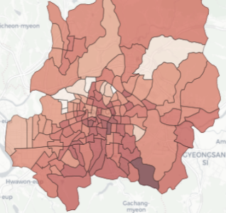
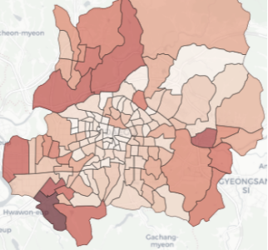
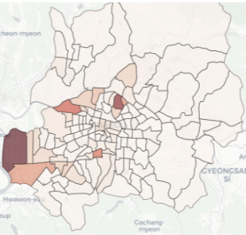
01 서론
02 데이터 설명
03 범죄 위험도/안전도/순위험도 계산
04 위험지역 도출
05 기대 및 효과방안
06 참고자료
2-1 사용 데이터
1) 인구학적 변수
변수 | 설명
세대수 | 행정동 별 세대수
등록인구(명) | 총 인구수
한국인(명) | 여성비율 계산
외국인(명) | 외국인비율 계산
세대당 인구 | 평균 세대당 인구수
65세 이상 고령자 | 고령자비율 계산
인구밀도 | 단위면적당 인구밀도
면적 | 행정동 별 면적
행정동별 한국인(여)
행정동별 등록인구
행정동 별 한국인(여)
#진천동 #안심1동 #월성1동
#관문동 #상인1동
#진천동 #안심1동 #월성1동
#무태조아동 #관문동
#진천동 #안심1동 #도현동
#상인1동 #공산동
#는 상위 5개 동을 의미함

Slide 5
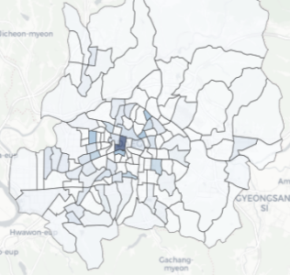
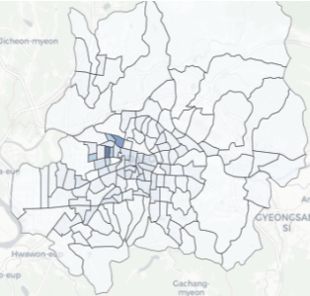
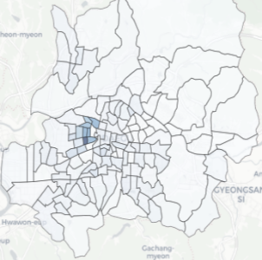
01 서론
02 데이터 설명
03 범죄 위험도/안전도/순위험도 계산
04 위험지역 도출
05 기대 및 효과방안
06 참고자료
2-1 사용 데이터
2) 치안시설 변수
변수 | 설명
치안기관 | 파출소, 경찰서
가로등 | 가로등 위치, 개수
보안등 | 보안등 위치, 개수
안전비상벨 | 안전비상벨 위치, 개수
어린이용 CCTV | 위치, 개수
생활방범 CCTV | 위치, 개수
기타 CCTV | 위치, 개수
쓰레기단속 CCTV | 위치, 개수
시설물 CCTV | 위치, 개수
치안기관 수
생활방범 CCTV 수
어린이용 CCTV 수
#성내2동 #도원동 #범어1동
#평리3동 #월성2동
#상중이동 #비산7동 #안심1동#검단동 #평리3동
#원대동 #무태조아동 #비산1동 #상중이동 #읍내동
#는 상위 5개 동을 의미함

Slide 6
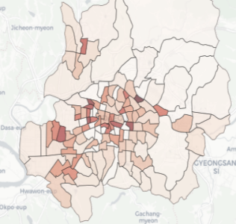
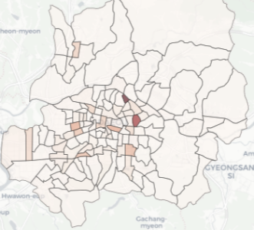
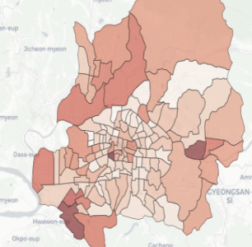
01 서론
02 데이터 설명
03 범죄 위험도/안전도/순위험도 계산
04 위험지역 도출
05 기대 및 효과방안
06 참고자료
2-1 사용 데이터
3) 사회.환경적 변수
변수 | 설명
유흥업소 | 유흥업소 위치, 개수
초등학교 | 위치, 개수
중.고등학교 | 위치, 개수
범죄발생 수 | 총 범죄수*전체 인구수/구전체 인구수(인구비율)
유흥업소 수
초등학교 수
범죄발생 수
#신천4동 #신당동 #복현1동 #이곡2동 #황금2동
#관문동 #진천동 #안심1동
#국우동 #도원동
#남산4동 #진천동 #안심1동 #월성1동 #안심4동
#는 상위 5개 동을 의미함

Slide 7
01 서론
02 데이터 설명
03 범죄 위험도/안전도/순위험도 계산
04 위험지역 도출
05 기대 및 효과방안
06 참고자료
3-1 가중치 설정 및 위험도/안전도/순위험도 계산
위험요소(양의 가중치)
안전요소(음의 가중치)
변수 | 설명
유흥업소 수 | 0.05
초등학교 수 | 0.04
중,고등학교 수 | 0.03
요리 주점 | 0.02
등록인구 | 0.50
여성비율 | 0.10
외국인비율 | 0.05
변수 | 설명
치안기관 | 0.25
어린이용 CCTV 수 | 0.20
안전비상벨 수 | 0.20
기타 CCTV 수 | 0.05
시설물 CCTV 수 | 0.10
가로등 수 | 0.06
보안등 수 | 0.06
생활방범 CCTV 수 | 0.40
* 위험도 산출 공식 순위험도 = Σ(위험요소 × 가중치) - Σ(안전요소 × 가중치)
03

Slide 8
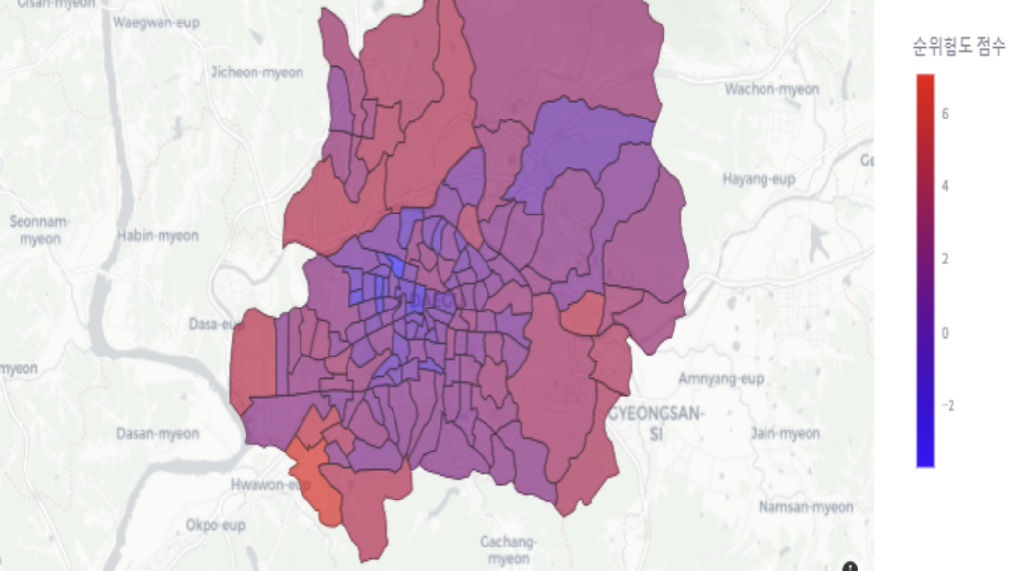
01 서론
02 데이터 설명
03 범죄 위험도/안전도/순위험도 계산
04 위험지역 도출
05 기대 및 효과방안
06 참고자료
3-1 가중치 설정 및 위험도/안전도/순위험도 계산
* 위험도 산출 공식 순위험도 = Σ(위험요소 × 가중치) - Σ(안전요소 × 가중치)

Slide 9
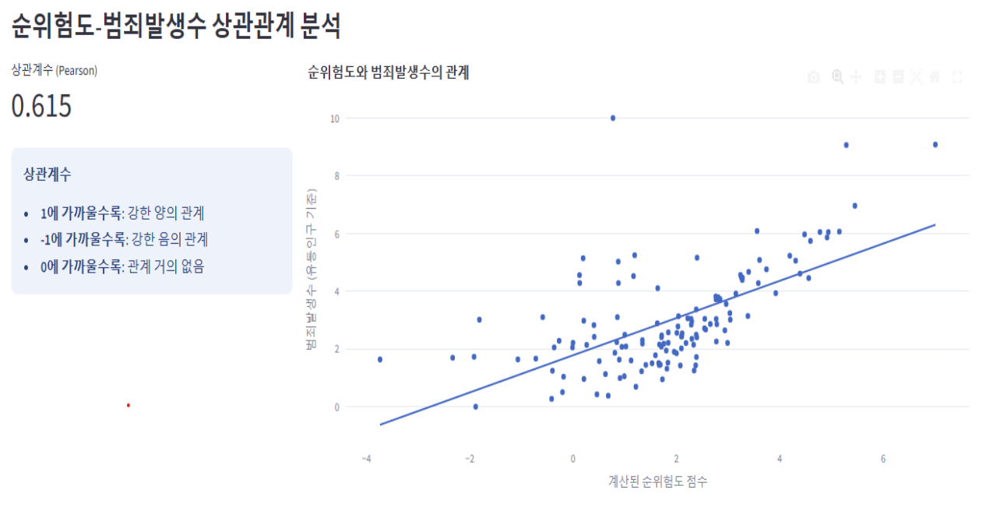
01 서론
02 데이터 설명
03 범죄 위험도/안전도/순위험도 계산
04 위험지역 도출
05 기대 및 효과방안
06 참고자료
3-1 가중치 설정 및 위험도/안전도/순위험도 계산

Slide 10







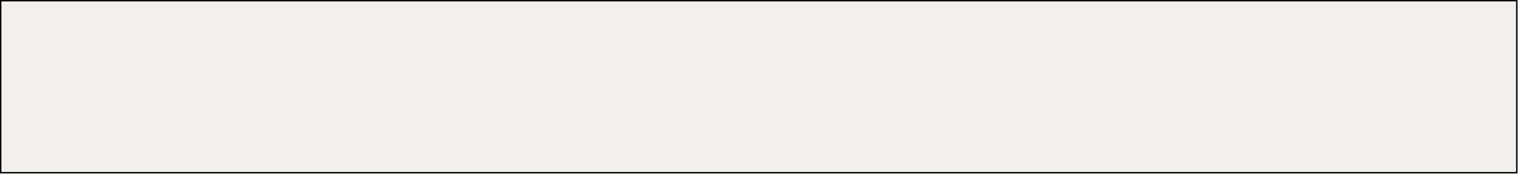
01 서론
02 데이터 설명
03 범죄 위험도/안전도/순위험도 계산
04 위험/안전 지역 도출
05 기대 및 효과방안
06 참고자료
4-2 위험지역 TOP6 요인 분석
[위험지역 TOP6]
진천동
신당동
안심1동
월성1동
관문동
무태조야동
등록인구
10.0(3.5배 높음)
6.74(2.4배 높음)
7.94(2.8배 높음)
7.71(2.7배 높음)
8.24(2.9배 높음)
5.29(1.9배 높음)
치안
기관
0.37(0.5배 낮음)
10.0(12배 높음)
0.00(공백)
0.00(공백)
0.25(0.3배 낮음)
0.17(0.2배 낮음)
CC
TV
0.11(0.1배 낮음)
0.20(0.3배 낮음)
0.25(0.3배 낮음)
0.82(0.9배)
0.13(0.15배 낮음)
0.04(0.05배 낮음)
범죄
발생
9.08
6.07
9.06
6.95
6.05
6.05

Slide 11


01 서론
02 데이터 설명
03 범죄 위험도/안전도/순위험도 계산
04 위험/안전 지역 도출
05 기대 및 효과방안
06 참고자료
4-2 안전지역 TOP6 요인 분석
[안전지역 TOP6]
평리5동
성내2동
비산6동
평리1동
평리2동
원대동
범죄발생
0.00
3.01
1.64
1.70
1.73
1.64
인구밀도
0.48(초저밀도)
0.74(저밀도)
0.90(적정)
1.23(적정)
0.88(저밀도)
CC
TV
10.32(초우수)
4.66(우수)
5.37(우수)
3.31(충분)
3.69(최우수)
치안기관
2.27(충분)
3.69(최우수)
우수
6.20(우수)

Slide 12

01 서론
02 데이터 설명
03 범죄 위험도/안전도/순위험도 계산
04 위험지역 도출
05 기대 및 효과방안
06 참고자료
5-1 기대 및 효과 방안
01
02
순 위험도 상위 6개 동에 대해
위험도가 높게 나온 · 안전도가 낮게 나온 원인을 분석
위험도 하위 6개 동의 성공 요인 분석
순 위험도 하위 6개 동과 비교분석을 통한 개선점 파악 및
위험도 완화 · 안전도 향상 방안 제시
안전한 지역 조성을 위한
핵심 변수 조합 도출 및 기준 제시

Slide 13

감사합니다

